Slide 1
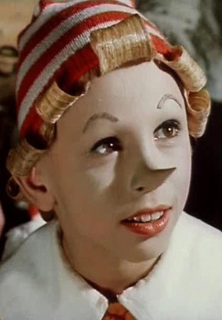
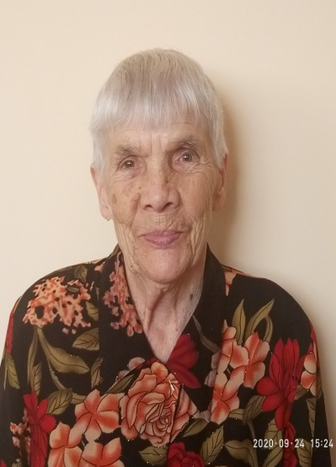
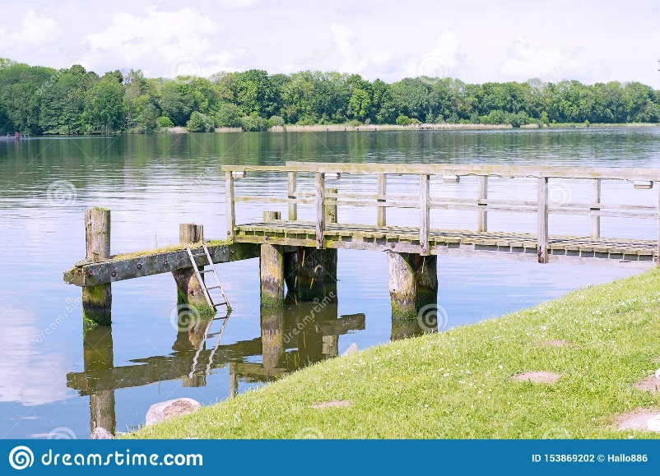
Что у нас на носу…..?
Пристань
№ 9(46)
сентябрь
2020
Печатное издание КОГБУСО "Яранский дом-интернат для престарелых и инвалидов"
В сентябре отмечали день рождения:
Зверев Александр
Смирнов Павел
Скворцов Леонид
Крысов Валерий
Леухина Алевтина
Царегородцева Надежда
Шаров Аркадий
Дубовских Алексей
Бакулин Михаил
Овчинников Николай
Карманов Сергей
Шерстнева Зинаида
отметила юбилей 85 лет
А на носу у нас….

Slide 2
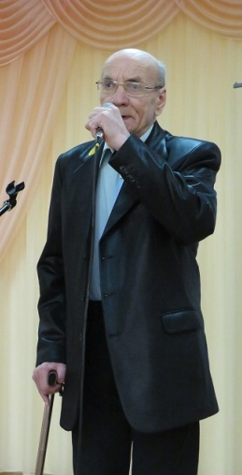
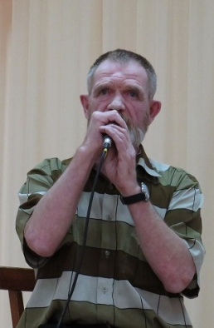
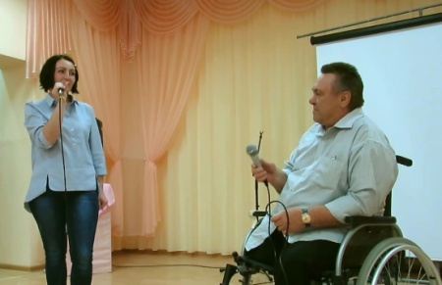
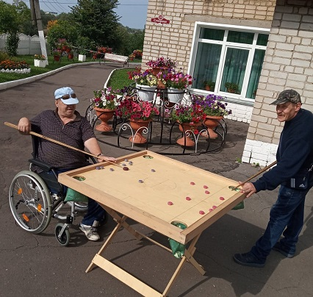
Наша жизнь
Новус — морской бильярд!
Настольная игра Новус – в народе ее называют «морской бильярд, поскольку есть определенные сходства, но есть и различия, одно из них – универсальность! В Новус может играть человек любого возраста, социального статуса, даже с инвалидностью это не составит никаких проблем. Появилась она в начале 20-х годов в Прибалтике, а именно в Латвии. В нее играли рыбаки и моряки. Со временем Новус менялся, менялись правила игры, комплектующие, и на сегодняшний день она признана во всем мире.
1 сентября в День знаний, в Яранском доме – интернате для престарелых и инвалидов инструктор по физкультуре организовала для проживающих презентацию игры Новус, рассказала историю происхождения этой игры, ознакомила с правилами игры, техникой безопасности, этикетом игроков и техникой игры. Участники с удовольствием приступили к освоению новой увлекательной игры.
«Игра очень захватывает и правила такие простые, что понятны каждому. Очень рады, что у нас появилась новая настольная игра. С нетерпением ждём турнир по игре в Новус!» - выразил своё мнение Александр Георгиевич Кудреватых.
Осеннее рандеву
Аплодисменты, добрые слова, счастливые улыбки и радости моменты! Именно такими словами, вкратце хочется сказать о концертной программе «Осеннее рандеву», которая прошла в Яранском доме-интернате для престарелых и инвалидов 14 сентября.
Вела программу очаровательная Галина Сторожева, проживающая дома-интерната. В зале царила праздничная атмосфера. Концерт открыл Валерий Шаромов стихотворением «Осень при свечах». Владимир Шепс и сотрудница интерната Екатерина Зверева исполнили дуэтом песню группы ДДТ «Осень». Сергей Щенников порадовал зрителей исполнением популярных песен «Дым сигарет с ментолом», «Берега», «Белые розы». Музыкальный репертуар разбавили Анатолий Кривокорытов, прочитав «Басню про зайца», и Галина Сторожева выступила с юмористическим рассказом «Монолог счастливой женщины». Гости праздника от души смеялись и под громкие аплодисменты провожали выступающих. С особым трепетом проживающие всегда ждут выступление Александра Чистополова. В его исполнении прозвучали песни «Катя-Катерина» и «Музыка Дороги». Словом, всё у наших артистов получилось красиво, празднично и душевно! В перерыве между музыкальными номерами сотрудники провели несложные конкурсы: по фотографии узнать певца, по первой строчке продолжить песню… Проживающие активно в них принимали участие.
.

Slide 3
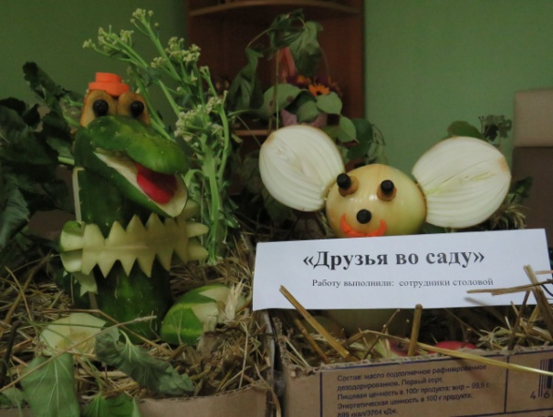
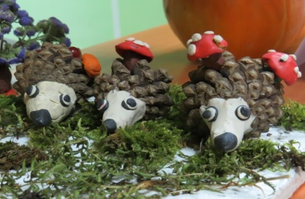
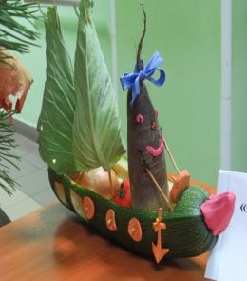
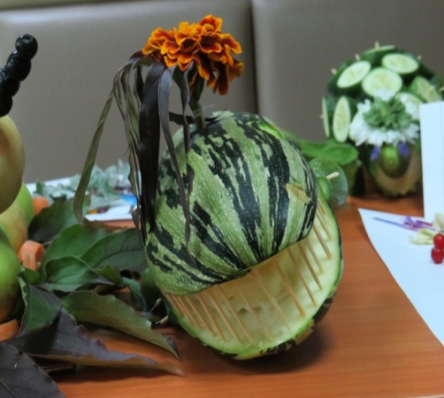
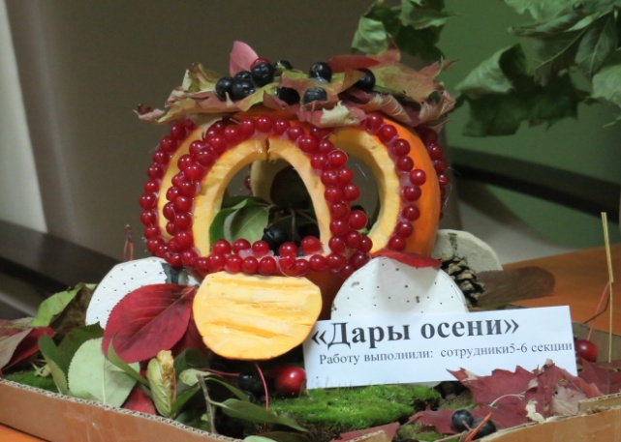
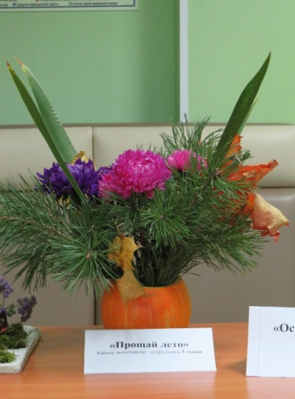
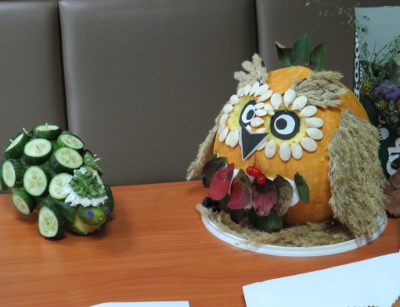
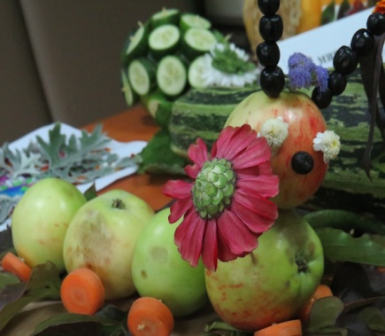
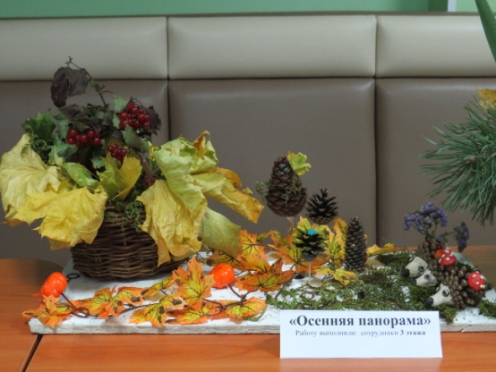
Наша жизнь
Осень – чудесная пора, которая своей красотой вдохновляет на создание прекрасного! В Яранском доме- интернате для престарелых и инвалидов впервые организовали выставку поделок, букетов, композиций на осеннюю тему «Осенние фантазии». В выставке приняли участие сотрудники и проживающие учреждения. К назначенному сроку участники принесли поделки, сделанные своими руками. Работы были сделаны из овощей, цветов, мха, веточек деревьев, травы и ягод. «Крокодил Гена и Чебурашка в саду» от сотрудников столовой, весело приветствовали посетителей, композиция «В мире животных» поразила своей реалистичностью, благодаря стараниям сотрудников отделения «Милосердие», кропотливость и старание приложили сотрудники 2 этажа в своих работах «Запасливый ежик», «Дары осени» и даже обычный веник превратился в «Осень красавицу», цветы, веточки сосны и трав смогли соединить в букет «Прощай лето» сотрудники 3 этажа, от которого невозможно отвести взгляд.
Было видно, что все поделки сделаны с желанием, с удовольствием, очень аккуратно, с фантазией. Выставочные работы расположены в фойе первого этажа, что бы «такой красотой» могли полюбоваться все желающие, включая проживающих отделения «Милосердие». Итоги конкурса будут подведены по результатам голосования, все посетители выставки отдают свой голос за наиболее понравившийся экспонат.
. «Очень приятно на душе, красиво»- сказал Решетников Александр.
.

Slide 4
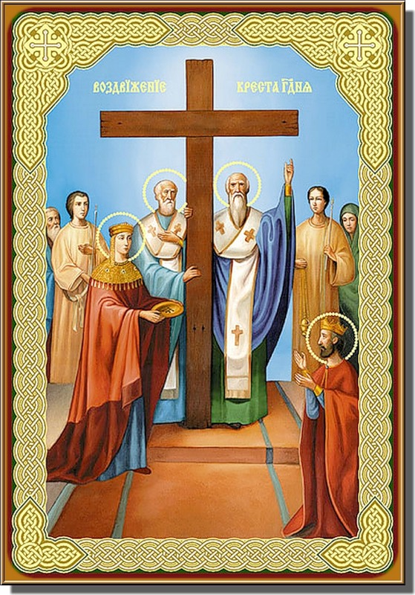
Духовная страничка
27 сентября
«Воздвижение Креста Господня»
В этот день православные христиане вспоминают два события. Как говорит Священное Предание, Крест был найден в 326 году в Иерусалиме. Произошло это около горы Голгофы, где был распят Спаситель. И второе событие — возвращение Животворящего Креста из Персии, где он находился в плену. В VII веке его вернул в Иерусалим греческий император Ираклий. Оба события объединяет в названии праздника то, что обретенный Крест перед народом воздвигали, то есть поднимали.
.
С праздником Воздвижения Креста Господня Православная Церковь соединяет благоговейное и благодарное воспоминание о самом Кресте, на котором был распят наш Спаситель, и отрадно-грустное воспоминание событий обретения честного и достопоклоняемого древа этого Креста Господня.
В этот день Православная Церковь приглашает верующих воздать благоговейное поклонение Честному и Животворящему Кресту, на котором Господь наш и Спасиель перенес величайшие страдания ради нашего спасения.
.

